Slide 1
Análise Espectrométrica de Fármacos
ESPECTROMETRIA NA REGIÃO DO INFRAVERMELHO Outras absorções
Profa. Veni Maria Andres Felli
guiluve@usp.br
2014

Slide 2
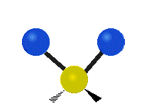
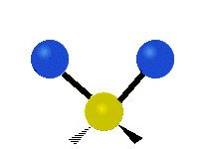
ABSORÇÕES DE AMINAS RNH₂ , RNHR’
ν NH₂ aminas 1árias: 3500 a 3300 cm⁻¹ – 2 bandas,
(muito característica, mas fraca
em intensidade)
ν N-H aminas 2árias: 3310-3350 cm⁻¹
(1 banda fraca)
νass. νsim. 3400 cm⁻¹ 3300 cm⁻¹
δ N-H no plano de aminas 1árias:
1640-1560 cm⁻¹ (média a forte)
com overtone ~3200 cm⁻¹
δ N-H em onda de aminas 1árias e 2árias:
~800 cm⁻¹ (média a forte, usualmente larga)
ν C-N 1350 a 1000 cm⁻¹

Slide 3
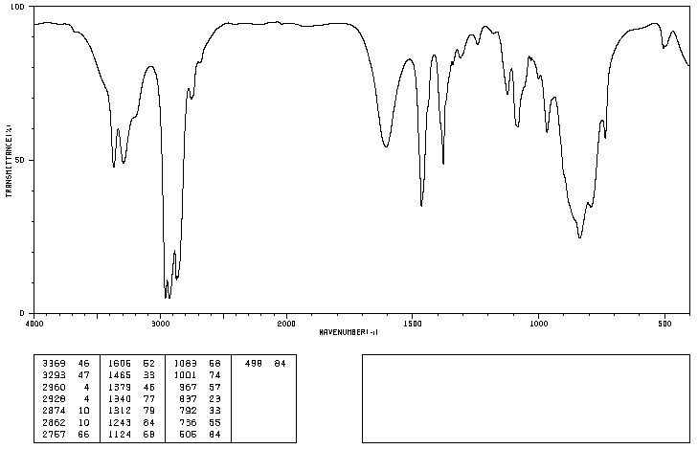
ABSORÇÕES DE AMINAS
butilamina
Overtone de 1600cm⁻¹
Estiramento C-N
Estiramento NH₂ ass. e sim
Deformação N-H no plano
Deformação N-H fora do plano
ABSORBÂNCIA

Slide 4
ABSORÇÕES DE SAIS DE AMÔNIO
NH₄⁺ RNH₃⁺ R₂NH₂⁺ R₃NH⁺
ν N-H 3300-2600 cm⁻¹ (banda larga ~2100 cm⁻¹)
δ N-H 1610-1500 cm⁻¹
Sal 1ário- ass. 1610 cm⁻¹
sim 1500 cm⁻¹
Sal 2ário – 1610-1550 cm⁻¹
Sal 3ário – absorção fraca

Slide 5
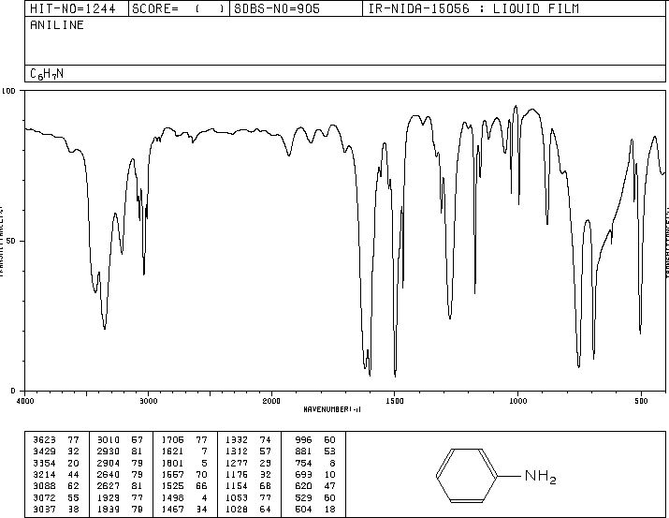
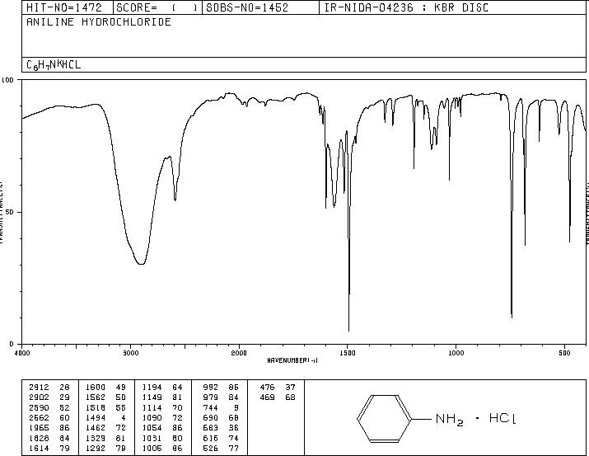
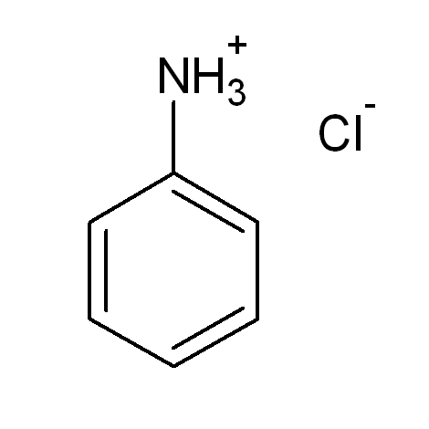
ABSORÇÕES DE SAIS DE AMÔNIO

Slide 6
ABSORÇÕES DE CARBOXILATOS
Estiramento
assimétrico
simétrico

Slide 7
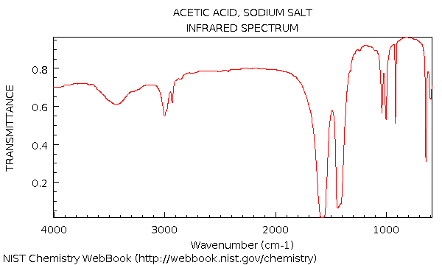
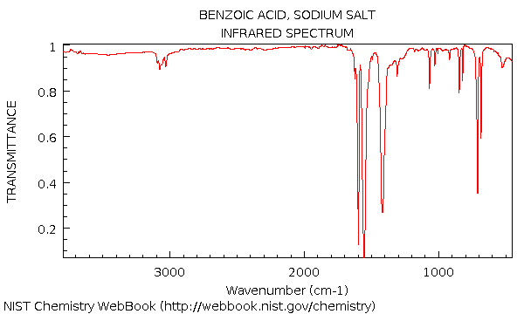
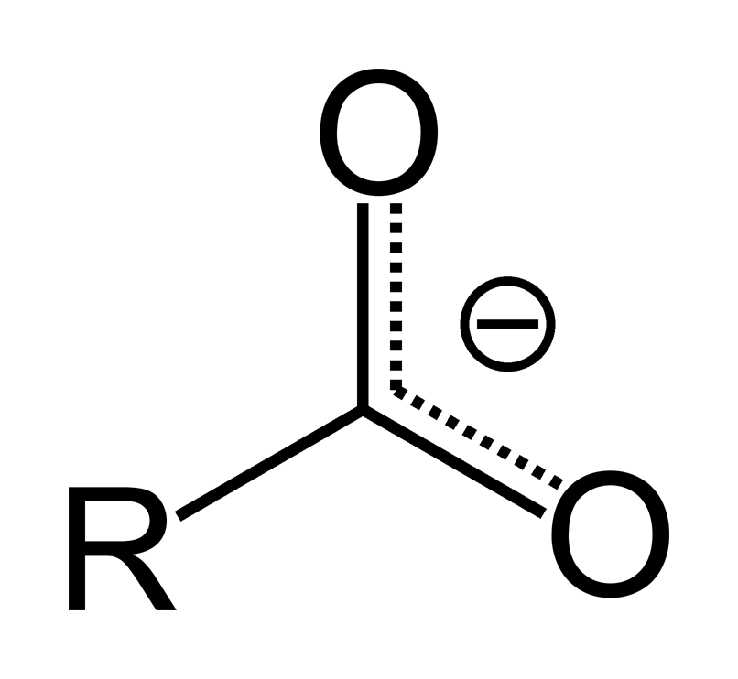
ABSORÇÕES DE CARBOXILATOS
R – COO⁻ Na⁺
ν assim. COO⁻ ~1600 cm⁻¹
ν sim. COO⁻ ~1400 cm⁻¹
↓ Frequência de absorção devido à ressonância C=O com maior caráter de ligação simples

Slide 8
ABSORÇÕES DE AMINOÁCIDOS
O O
R – CH – C – OH ⎯→ R – CH –C – O⁻
NH₂ NH₃⁺
ν N-H ν N-H⁺ (muito larga)
ν C=O ν COO⁻ (ass. e sim.)
ν O-H δ N-H (ass. e sim.)
δ N-H
(no plano e fora do plano)
Compostos zwiteriônico (sal interno)

Slide 9
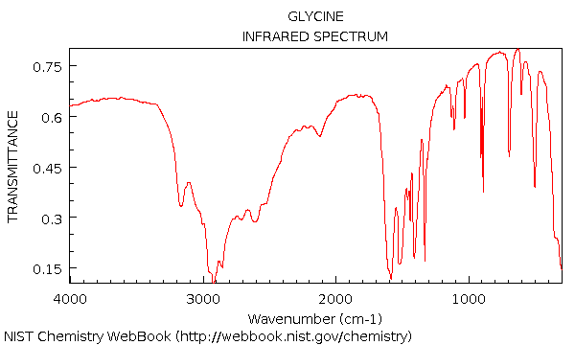
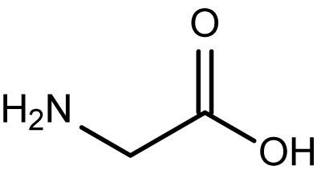
ABSORÇÕES DE AMINOÁCIDOS
Leucina
Base livre ou na forma zwiteriônica ?

Slide 10
ABSORÇÃO DE NITRILA
R – C ≡ N
C com hibridização sp
butironitrila
ν C ≡ N ~ 2250 cm⁻¹ absorção aguda e de intensidade média
benzonitrila
Conjugação ν C ≡ N ~ 2230 cm⁻¹ ↓Frequência ↑ Intensidade

Slide 11
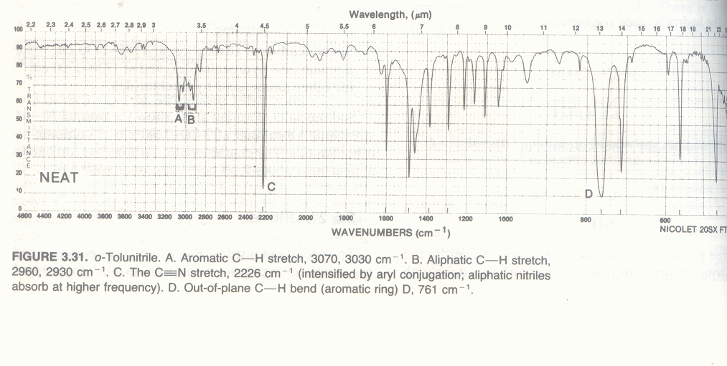
ABSORÇÃO DE NITRILA

Slide 12
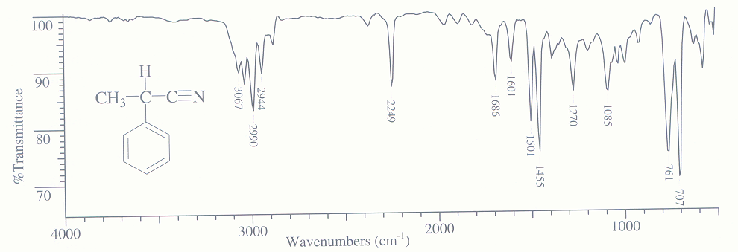
ABSORÇÃO DE NITRILA
α-metilbenzilcianonitrila
νC≡N
*

Slide 13
ABSORÇÕES DE NITROCOMPOSTOS
ESTIRAMENTO SIMÉTRICO
ESTIRAMENTO ASSIMÉTRICO

Slide 14
ABSORÇÕES DE NITROCOMPOSTOS
R-NO₂
Alifáticos
νass. NO₂ 1600-1530 cm⁻¹ (forte) νsim. NO₂ 1390-1300 cm⁻¹ (médio)

Slide 15
ABSORÇÕES DE NITROCOMPOSTOS
R-NO₂
Aromáticos
νass. NO₂ 1550-1490 cm⁻¹ (forte)
νsim. NO₂ 1355-1315 cm⁻¹ (forte)

Slide 16
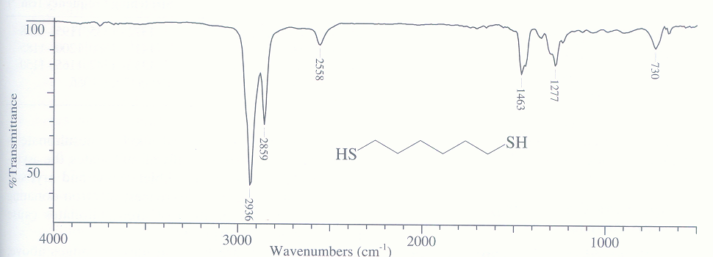
ABSORÇÕES DE COMPOSTOS SULFURADOS
νS-H
2558 cm⁻¹

Slide 17
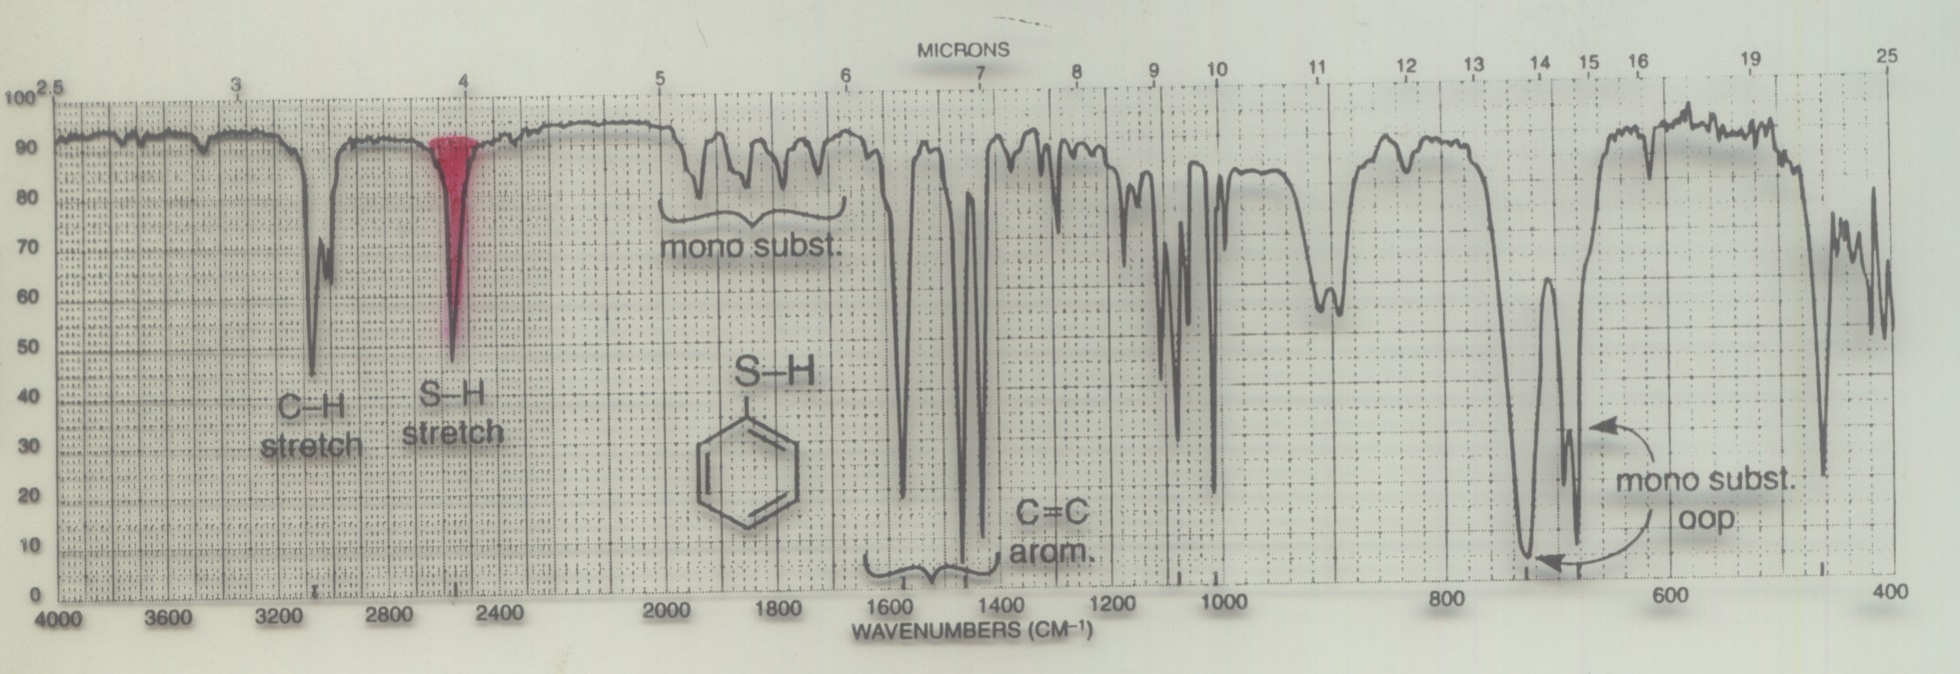
ABSORÇÕES DE COMPOSTOS SULFURADOS
νS-H ~ 2550 cm⁻¹

Slide 18
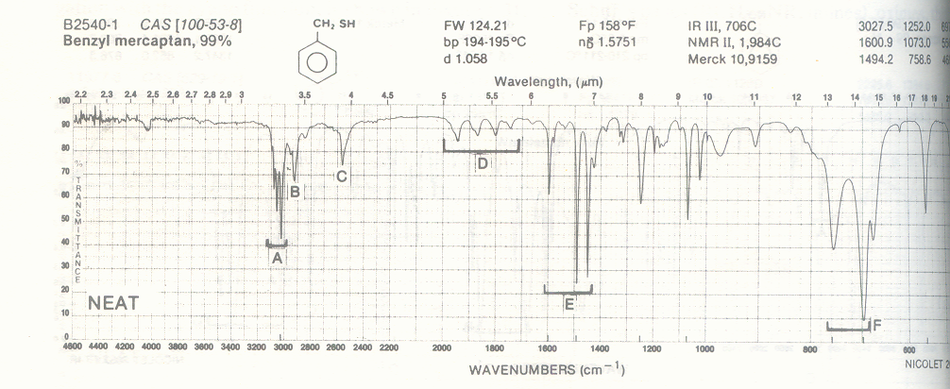
ABSORÇÕES DE COMPOSTOS SULFURADOS
2565 cm⁻¹

Slide 19
ABSORÇÕES DE COMPOSTOS SULFURADOS
Sulfonamidas
νS=O 1325 cm-1 e 1125 cm⁻¹ (forte)
νN-H 3350 e 3250 cm⁻¹
δNH- 1550 cm⁻¹

Slide 20
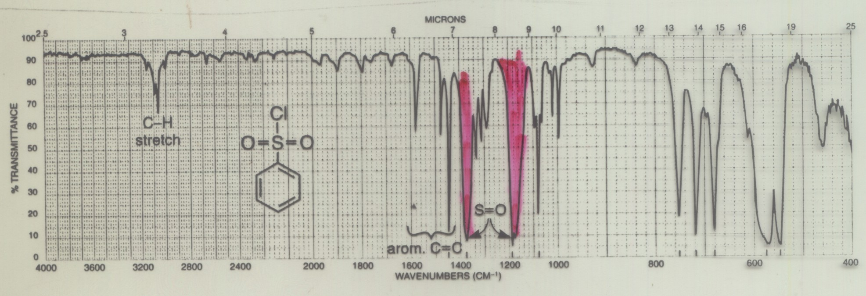
ABSORÇÕES DE COMPOSTOS SULFURADOS
Cloreto de sulfonila
νS=O ass. 1375 cm⁻¹ (forte)
sim 1185 cm⁻¹ (forte)

Slide 21
ABSORÇÕES DE COMPOSTOS SULFURADOS
Sulfonato
νS=O ass. 1350 cm⁻¹ (forte)
sim. 1175 cm⁻¹ (forte)
ν S-O-C 1000 – 750 cm⁻¹ (várias bandas fortes)

Slide 22
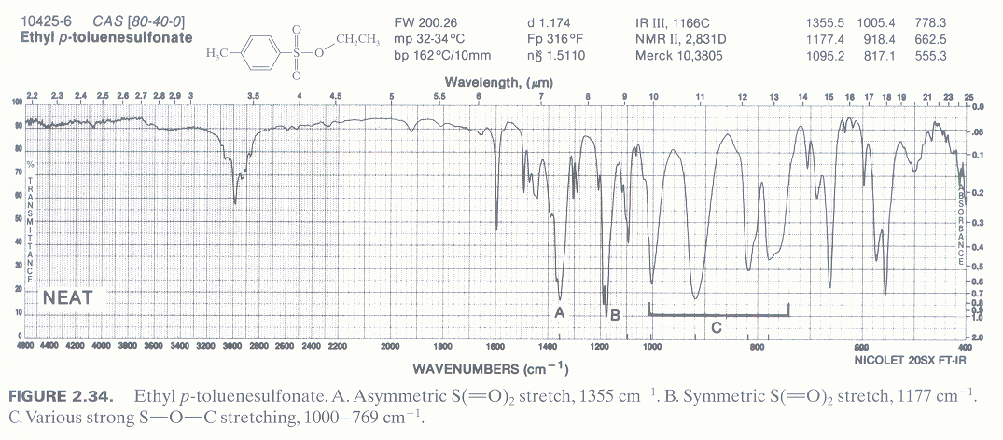
ABSORÇÕES DE COMPOSTOS SULFURADOS
νassSO₂
νsim SO₂
ν vários picos S-O-C
Sulfonato
νS=O ass. 1350 cm⁻¹ (forte)
sim. 1175 cm⁻¹ (forte)
ν S-O-C 1000 – 750 cm⁻¹ (várias bandas fortes)

Slide 23
ABSORÇÕES DE HALETOS DE ALQUILA E ARILA
ν C-Cl (forte)
alifáticos – 785-540 cm⁻¹
aromáticos – 1096-1089 cm⁻¹

Slide 24
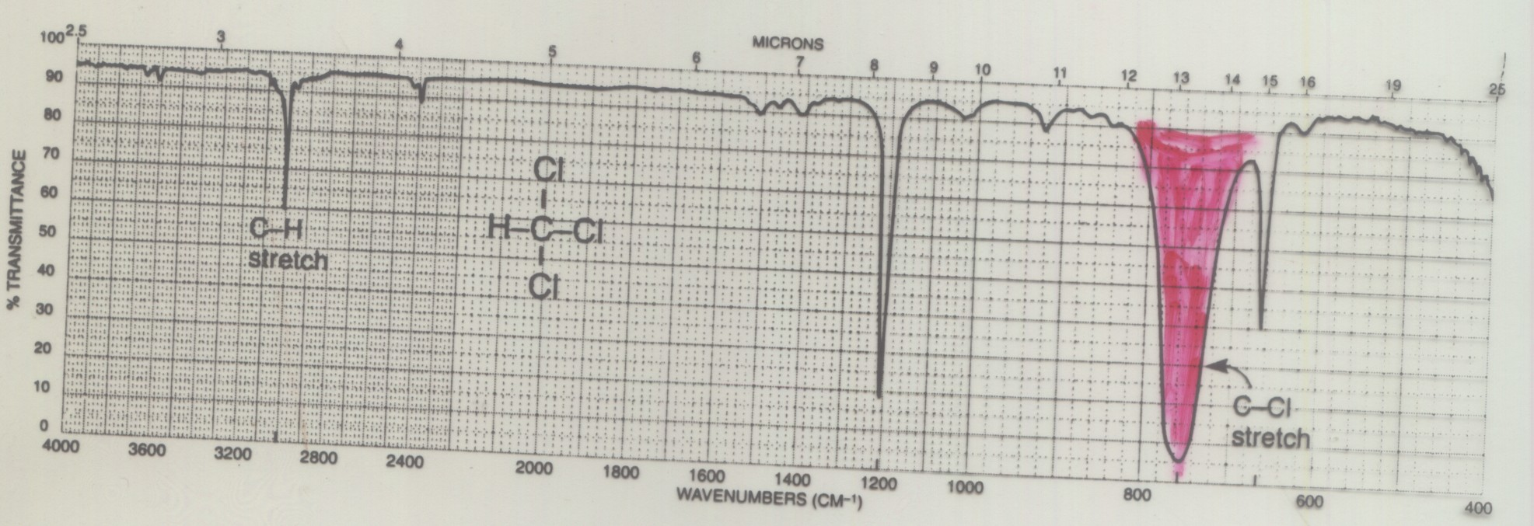
ABSORÇÕES DE HALETOS DE ALQUILA
δCH-Cl 1300-1230 cm⁻¹
ν C- Cl
ν C-Cl (forte)
alifáticos – 785-540 cm⁻¹

Slide 25
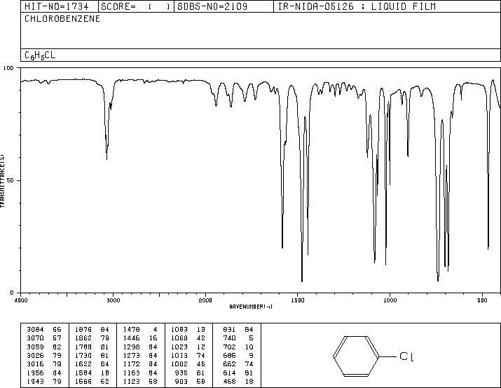
ABSORÇÕES DE HALETOS DE ARILA
ν Ar-H
ν C=C
ν Ar-Cl 1083 cm⁻¹

Slide 26
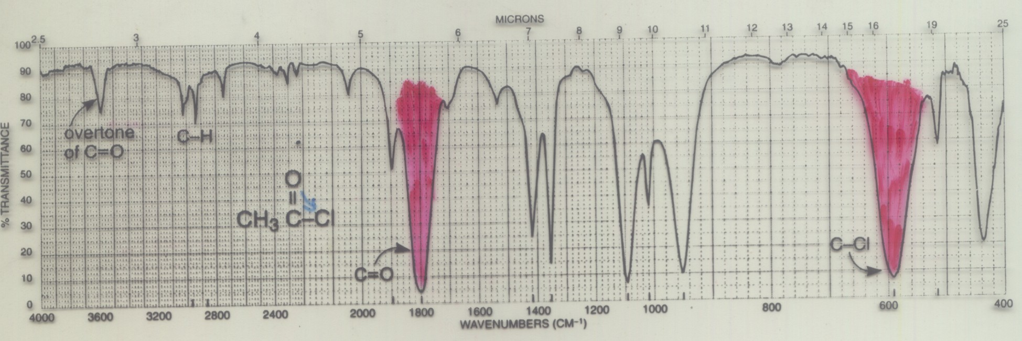
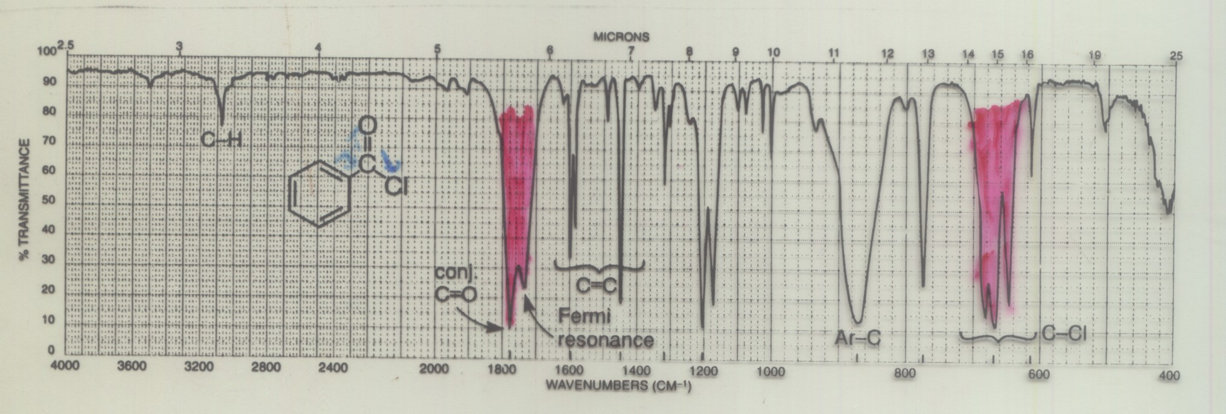
ABSORÇÕES DE CLORETOS DE ACILA
ν
ν

